Slide 1

РЕСПУБЛИКА МАЪНАВИЯТ ВА МАЪРИФАТ КЕНГАШИ
МИЛЛИЙ ҒОЯ ВА МАФКУРА ИЛМИЙ-АМАЛИЙ МАРКАЗИ
MЕДИА
ТАҚДИМОТ
(42) 2014/03
Тошкент-2014

Slide 2

ЗАМОНАВИЙ УЙ-ЖОЙ ҚУРИЛИШИ – ҚИШЛОҚ ЖОЙЛАРИНИ КОМПЛЕКС РИВОЖЛАНТИРИШ ВА ҚИЁФАСИНИ ЎЗГАРТИРИШ ҲАМДА АҲОЛИ ҲАЁТИНИНГ СИФАТИНИ ЯХШИЛАШ ОМИЛИ
Ўзбекистон Республикаси Президенти Ислом Каримовнинг мавзусидаги халқаро конференциянинг очилиш маросимидаги нутқи
2013 йил 17 апрель. Тошкент шаҳри

Slide 3

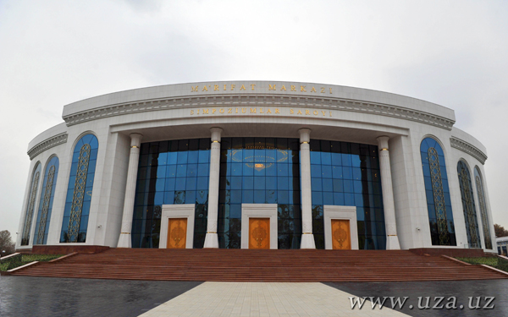
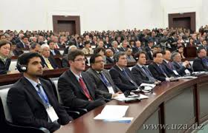
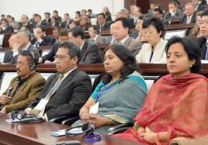
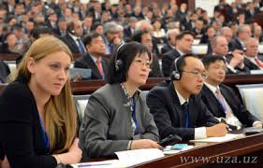
ҚУТЛОВ

Slide 4

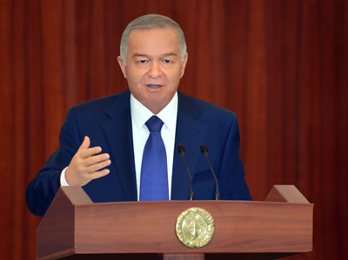
Сиз, азиз меҳмонларимиз,
Бирлашган Миллатлар Ташкилоти,
Халқаро валюта жамғармаси,
Жаҳон банки,
Осиё тараққиёт банки,
Ислом тараққиёт банки,
АСЕАН,
ЮНЕСКО
каби нуфузли халқаро ташкилотлар, молия институтлари ҳамда бошқа тузилмалар вакил-ларини, уй-жой қурилиши соҳасидаги йирик компаниялар раҳбарлари ва етакчи мутахассис-ларни – бугунги конференциянинг барча қатнашчи-ларини қутлаш менга катта мамнуният бағиш-лайди.

Slide 5

ЭНГ МУҲИМ ОМИЛ

Slide 6

Уй-жой қурилиши соҳаси
ўткир ижтимоий муаммоларни ҳал этиш учун улкан аҳамиятга эга экани, қурилиш билан боғлиқ кўплаб тармоқлар ва бутун мамлакат иқтисодиётининг мутаносиб ривожланиши ҳамда барқарор ўсиш суръатларини таъминлайдиган энг муҳим омил
эканини ҳисобга оладиган бўлсак, бугунги конференция учун танланган мавзунинг долзарблиги тўғрисида гапириб ўтиришнинг ҳожати бўлмаса керак.

Slide 7

ЭКСПЕРТ МАРКАЗЛАРИНИНГ МАЪЛУМОТЛАРИГА КЎРА
Эксперт марказларининг маълумотларига кўра, иқтисодий ривожланган давлатларда инвестициялар таркибида умумий сармоялар ҳажмининг 20 фоизидан 40 фоизигача бўлган улуши айнан уй-жой қурилиши соҳасига тўғри келаётгани албатта бежиз эмас.

Slide 8

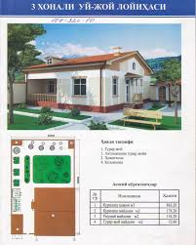

Бугунги кунда уй-жой қурилиши ва иқтисодиётнинг мазкур соҳа билан боғлиқ тармоқларини ривожлантириш молия тизимини шакллантириш ва барқарор ривожлантиришнинг энг муҳим бўғинларидан бири ҳамда банклар активлари ва ишончли ресурс базасининг мустаҳкам манбаи бўлиб қолмоқда.
Бу ҳолат жаҳон молиявий-иқтисодий инқирози ҳамон давом этаётган ҳозирги шароитда алоҳида аҳамият касб этмоқда.

Slide 9
АМЕРИКАНИ ТИКЛАГАН ЧОРА

Slide 10

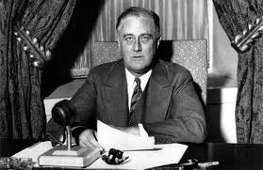
Аксарият давлатларнинг тарихий тажрибаси шундан далолат берадики, уй-жой қурилиши ва инфратузилма соҳасини тараққиётнинг устувор йўналиши сифатида белгилаш миллий иқтисодиётни қайта тиклашнинг ҳал қилувчи воситаси бўлиб хизмат қилади.
Масалан, Буюк депрессия деб аталган 1930-йиллардаги инқироз даврида АҚШда Президент Рузвельт якка тартибдаги уй-жой қурилишини кредит билан таъминлаш тизимини жорий қилди ва бу ислоҳот иқтисодий ўсишни тиклашда ҳал қилувчи аҳамият касб этди.

Slide 11

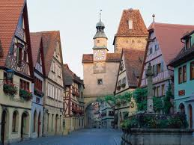
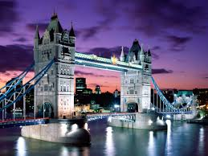
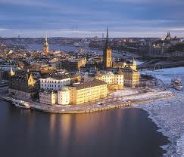
Ўз вақтида Германия, Буюк Британия, Скандинавия давлатлари ва бошқа мамлакатларда иқтисодиётни рағбатлантириш ҳамда қайта тиклаш мақсадида ана шундай дастурлар қабул қилинган.
Буюк Британия
Германия
Скандинавия

Slide 12

ҲАҚИҚИЙ АҲВОЛ ҚАНДАЙ ЭДИ?

Slide 13

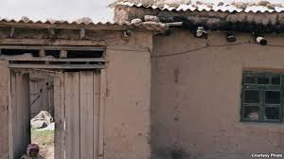
Бу соҳанинг бош хусусияти шунда эдики, у деярли
1) бошқарилмас, бошқача айтганда, ўзбошимчалик авж олган эди.
Қишлоқда уй-жойлар бош режаларсиз қурилар, ҳудудларнинг ўзига хос табиий ва иқлим хусусиятлари, ўзбек оиласининг миллий анъаналарини ҳисобга олиб, пухта ишлаб чиқилган намунавий уй-жой лойиҳалари йўқ эди.
2) Ўзи ҳам буюртмачи, ҳам қурувчи бўлган қишлоқ аҳолисининг имкониятлари чекланган,

Slide 14

3) қурилиш материаллари доим танқис ҳамда қишлоқда ривожланган қурилиш саноати бўлмагани учун бу борадаги ишлар ўз ҳолига ташлаб қўйилган эди. Бошқача айтганда, уй-жойлар қўлбола қурилиш материаллари – хом ғиштдан қурилар, хоналарига ёғочдан пол қилинмас, том ёпиш материали сифатида асосан асбест шиферлардан фойдаланилар эди.
4) Бош режасиз қурилган уй-жойларни коммунал қулайликлар билан таъминлаш, ичимлик суви тармоғига, электр энергияси ва газ тармоғига улаш борасида жиддий муаммолар пайдо бўлар эди.

Slide 15



15 000 000
ИНСОН МУАММОСИ

Slide 16

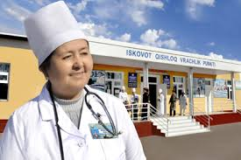
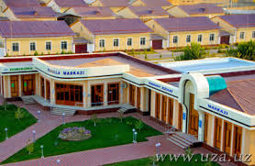
Янги қурилган уй эгаларининг тиббиёт муассасалари, мактаблар, болалар боғчалари, савдо шохобчалари, бозорлар, ҳовлисига олиб борадиган йўл, яъни оиланинг қулай шароитда яшаши учун зарур бўлган инфратузилма билан таъминланишда қандай муаммоларга дуч келгани ҳақида гапириб ўтирмаса ҳам бўлади.

Slide 17

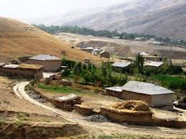
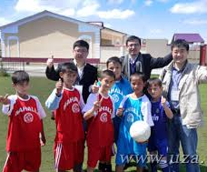
Ҳозирги Ўзбекистон аҳолисининг қарийб
50 фоизи, яъни 15 миллионга яқин одам қишлоқда истиқомат қилаётир. Шуни ҳисобга оладиган бўлсак, бугунги кунда ушбу соҳада ҳал қилишимиз лозим бўлган мураккаб вазифаларнинг кўлами ва миқёсини тасаввур этиш қийин эмас.

Slide 18

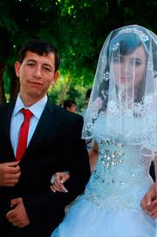
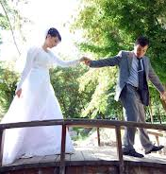
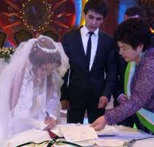
ҲАР ЙИЛИ
150 000
ЯНГИ ОИЛА

Slide 19

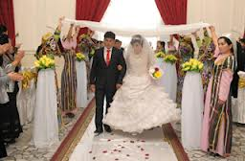
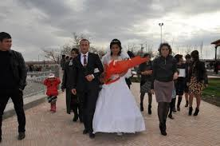
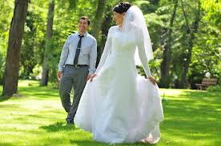
Бу борада шуни инобатга олиш керакки, Ўзбекистонда қишлоқ жойларида ҳар йили
150 мингдан ортиқ янги оила вужудга келмоқда, мустақил тараққиётимиз йилларида эса қишлоқларимизда 2 миллион 600 мингдан зиёд ёш оила пайдо бўлди ва улар ўз уйига эга бўлишга эҳтиёж сезмоқда. Шу муносабат билан ҳозирги кунда қишлоқ жойларида якка тартибда уй-жой қуриш бўйича узоқ йиллар мобайнида шаклланган ёндашувлар, усул ва амалиётни қайта кўриб чиқиш вақти келгани, буни ҳаётнинг ўзи илгари сураётгани янада яққол аён бўлмоқда.

Slide 20

ҚИШЛОҚДА НАМУНАВИЙ ЛОЙИҲАЛАР АСОСИДА ЯККА ТАРТИБДАГИ УЙ-ЖОЙЛАР ҚУРИШ ДАСТУРИНИНГ МОҲИЯТИ НИМАДА?

Slide 21

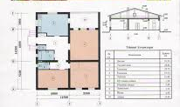
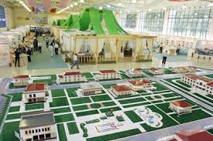
Ўзбекистон Республикаси қонунчилигида мулкдорнинг уй-жой ҳамда у барпо этилган ер участкасига муддатсиз эгалик қилиш ва уни мерос қилиб олиш ҳуқуқи мустаҳкамлаб қўйилган.
Қишлоқ аҳолисига якка тартибда уй-жой қуриш учун ер участкалари бир оилага 6 сотих ҳисобида умрбод мерос қилиб олиш ҳуқуқи билан бепул ажратилмоқда. Бу эса бизнинг ер ресурсларимиз чекланган шароитда ниҳоятда катта аҳамиятга эгадир.

Slide 22


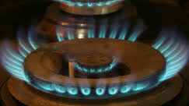
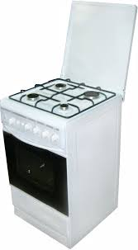
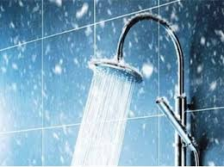
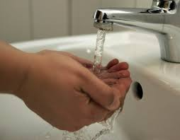
Қишлоқ жойларида уй-жойлар намунавий лойиҳалар асосида, муҳандислик-коммуникация, ижтимоий ва бозор инфратузилмаси объектлари билан биргаликда барпо этилмоқда.
Автомобиль йўллари, ички коммуникация тармоқларини қуриш, сув, газ ва энергия таъминотини йўлга қўйиш Республика ва маҳаллий бюджетлар ҳисобидан амалга оширилмоқда.

Slide 23

Янги уй-жой массивларида яшайдиган аҳоли сони инобатга олиниб, мактаблар, болалар боғчалари, қишлоқ врачлик пунктлари, савдо шохобчалари ва спорт иншоотлари ҳам намунавий лойиҳалар асосида барпо этилмоқда.
Қишлоқларда янги турдаги сервис ва электрон хизматлар кўрсатиш объектлари барпо этилиб, ишга туширилмоқда.

Slide 24

БУ БИЛАН МЕН НИМА ДЕМОҚЧИМАН?

Slide 25
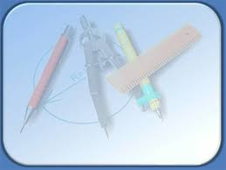

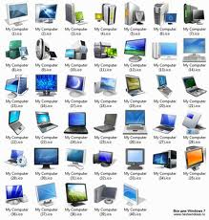
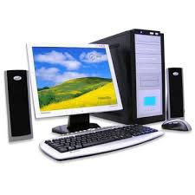
Бу – қишлоқдаги уйлар, қишлоқдаги оилаларга энг замонавий компьютерлар, ахборот-коммуникация технологиялари, замонавий телекоммуникация тизими, интернет кириб бораётир.
Энг асосийси, қишлоқ аҳолиси учун деярли янги бўлган бундай турдаги хизматлар одамлар эҳтиёжини таъминлаш билан бирга, қишлоқ касб-ҳунар коллежларида таълим олган ва касб эгаллаган минглаб, ўн минглаб йигит-қизларни иш билан банд этиш имконини бермоқда.

Slide 26



ЯККА ТАРТИБДА
УЙ-ЖОЙ ҚУРИЛИШИГА КРЕДИТ АЖРАТИШ МЕХАНИЗМИ

Slide 27

Қишлоқда яшайдиган одам уйнинг намунавий лойиҳасини танлайди.
Ундан сўнг дастлабки бадал сифатида уй қийматининг 25 фоизи миқдоридаги ўз маблағини тўлайди.
Унга қулай шартлар асосида узоқ муддатга –
15 йилга имтиёзли фоиз ставкаси бўйича – биринчи йил белгиланган фоизни тўламаслик шарти билан – 7 фоиз миқдоридаги ипотека кредити берилади.
Бу Марказий банкнинг йиллик 12 фоиз миқдорида белгиланган қайта молиялаш ставкасидан анча пастдир.

Slide 28

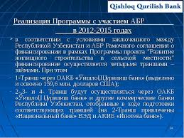
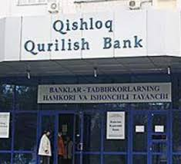
“ҚИШЛОҚ ҚУРИЛИШ БАНК”

Slide 29


Намунавий лойиҳалар асосида якка тартибдаги уй-жойлар қурилишини кредит асосида молиялашни шу мақсадда ташкил этилган “Қишлоқ қурилиш банк” акциядорлик-тижорат банки амалга оширмоқда. Унинг низом жамғармаси бугунги кунда қарийб 130 миллион доллар миқдоридаги маблаққа тенгдир.
Мазкур банк ташкил этилганидан буён ўтган тўрт йил мобайнида қишлоқда 23,6 минг нафар якка тартибда уй-жой қурувчига қиймати 677 миллион доллардан зиёд ипотека кредитлари берилди.

Slide 30



ЯНА КИМЛАРГА КРЕДИТЛАР БЕРИЛМОҚДА?

Slide 31


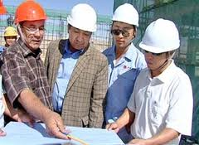
Банк нафақат аҳоли, балки қишлоқда уй-жой ва ишлаб чиқариш ҳамда ижтимоий инфратузилма объектларини барпо этаётган қурилиш ташкилотлари, шунингдек, қишлоқ қурилишида фойдаланиладиган замонавий материаллар ва конструкциялар ишлаб чиқарувчи корхоналарни ҳам кредит билан таъминламоқда.

Slide 32


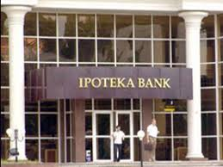
Қишлоқ жойларида якка тартибда уй-жой қуриш дастурини амалга оширишда мамлакатимизнинг бошқа банклари – Ташқи иқтисодий фаолият миллий банки ва “Ипотека банк” акциядорлик-тижорат банки ҳам фаол иштирок этмоқда.

Slide 33

“ҚИШЛОҚ ҚУРИЛИШ ИНВЕСТ” – ЯГОНА БУЮРТМАЧИ

Slide 34

Уй-жойларни намунавий лойиҳалар асосида тайёр ҳолда топшириш шарти билан қуриш борасидаги ҳамма ишлар “Қишлоқ қурилиш инвест” ихтисос-лаштирилган инжиниринг компанияси зиммасига юкланган.
Ягона буюртмачи бўлган ушбу компания мамлакатимизнинг барча ҳудудларида ўз филиалларига эга бўлиб, у қишлоқ жойларида уй-жой массивларини сифатли қуриш бўйича ягона сиёсатни амалга оширмоқда.

Slide 35

900 ТАШКИЛОТ ВА
20 000 ҚУРУВЧИ

Slide 36

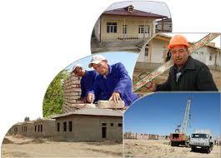
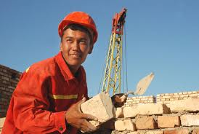
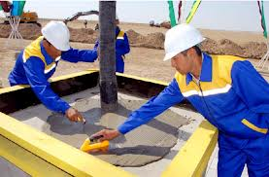
Шу билан бирга, мамлакатимиз ҳудудларида ташкил этилган 900 дан ортиқ янги ихтисослаштирилган пудратчи қурилиш ташкилотларида бугунги кунда 20 минг нафарга яқин қурувчи меҳнат қилмоқда. Замонавий қурилиш материаллари, конструкциялар, ёғоч пол, дераза панжаралари, том ёпиш ва бошқа материаллар ишлаб чиқарадиган 60 дан зиёд корхона ташкил қилинди. Кенг кўламли имтиёз ва преференциялар тизими яратилди.

Slide 37

ЯНГИ УЙ СОҲИБИ – СОЛИҚДАН ОЗОД

Slide 38

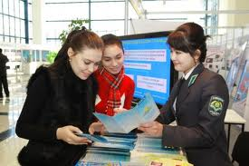
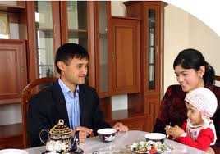
“Қишлоқ қурилиш банк” кредитлари ҳисобидан якка тартибда уй-жой қураётган қишлоқ аҳолиси ипотека кредитларини қайтариш ва уларнинг устама фоизларини қоплашга йўналтириладиган даромад солиқларини тўлашдан озод этилган.
Бундан ташқари, улар сотиб олган уй-жойдаги мулк учун ипотека кредитини тўлиқ тўлагунга қадар солиқ тўлашдан озод этилди.

Slide 39

КОРХОНАЛАР ҲАМ СОЛИҚДАН ОЗОД

Slide 40

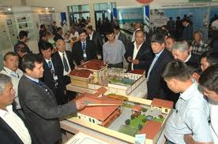

Қишлоқ жойларида уй-жой қуришда иштирок этаётган “Қишлоқ қурилиш инвест” инжиниринг компанияси, пудратчи ташкилотлар ва қурилиш материаллари ишлаб чиқарадиган ихтисос-лаштирилган корхоналар барча турдаги солиқлар ҳамда мақсадли давлат фондларига мажбурий ажратмалар, шунингдек, олиб келинаётган қурилиш техникаси ва кичик механизация воситалари учун божхона тўловларини тўлашдан озод этилган.

Slide 41

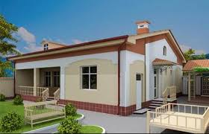
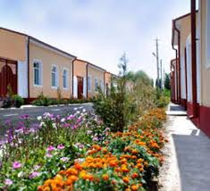
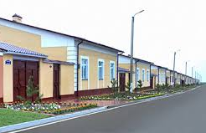
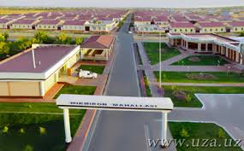
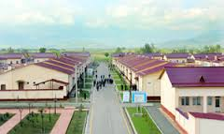
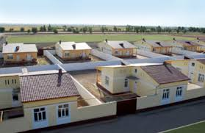
БУНИНГ НАТИЖАСИДА...

Slide 42
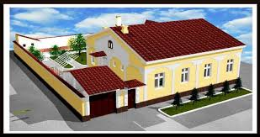
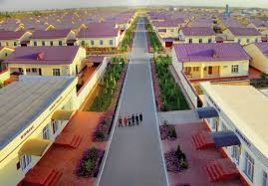
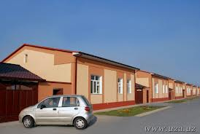
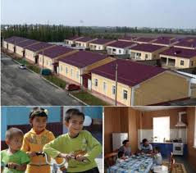
Бу эса қишлоқ аҳолиси учун қурилаётган уй-жойлар қийматини сезиларли равишда камайтириш имконини бермоқда. Бундай уй-жойларнинг бир квадрат метри шаҳардаги уй-жой қийматидан бугунги кунда ўртача 2 баробар паст.

Slide 43




НАТИЖАЛАР

Slide 44


Мамлакатимизнинг 159 та қишлоқ туманида 900дан ортиқ янги қишлоқ уй-жой массиви барпо этилди, умумий майдони 4,5 миллион квадрат метр бўлган 33,5 мингдан ортиқ якка тартибдаги уй-жой қурилди. Ушбу мақсадларга 2 миллиард доллардан зиёд миқдордаги инвестициялар йўналтирилди. Узунлиги 732 километр асфальтланган автомобиль йўллари, мингдан зиёд ижтимоий ва бозор инфратузилмаси объектлари барпо этилди.

Slide 45



ЭНГ МУҲИМИ – ...

Slide 46

Биз учун айниқса янгича асосда мулкдорлар синфи шаклланаётгани, қишлоқларимиз қиёфаси кўз ўнгимизда тубдан ўзгариб бораётгани, одамларнинг маданияти юксалиб, уларнинг турмуш тарзи, онгу тафаккури ва менталитети ўзгараётгани беқиёс аҳамиятга эгадир.
Янги ва замонавий шароит-ларда вояга етаётган, эски тузумнинг барча асоратларидан холи бўлган, ўз келажагига қатъий ишонадиган, юксак билимли, мустақил фикрлай-диган, баркамол ўғил-қизлар ҳақли равишда бизнинг ғурури-миздир.

Slide 47

НУФУЗЛИ ХАЛҚАРО МОЛИЯ ИНСТИТУТЛАРИ – ҲАМКОРЛАРИМИЗ

Slide 48




Махсус дастурни амалга оширишда Осиё тараққиёт банки, Ислом тараққиёт банки, Жаҳон банки каби кўплаб нуфузли халқаро молия институтлари ва ташкилотлари ҳам фаол иштирок этаётганини алоҳида мамнуният билан таъкидлашни истардим.

Slide 49



2011 йилда Осиё тараққиёт банки Директорлар кенгаши томонидан жами 500 миллион АҚШ доллари миқдоридаги “Ўзбекистонда қишлоқ жойларида уй-жойлар қуришни ривожлантириш” лойиҳасини кўп траншли молиялаш дастури маъқулланди. 2012 йилда дастлабки транш доирасида 160 миллион доллар ажратилган бўлса, жорий йилда ушбу маблағнинг 200 миллион долларлик иккинчи транши тақдим этилди.

Slide 50

ИСЛОҲОТЛАР ИНСОН УЧУН
Давлат бюджетининг ижтимоий йўналтирилгани унинг ўзига хос хусусияти бўлиб қолмоқда. Давлат сарф-харажатларининг қарийб 60 фоизи ижтимоий соҳаларни молиялашга, жумладан, 34 фоизи таълим, 15 фоиздан ортиғи соғлиқни сақлаш соҳасига йўналтирилмоқда.

Slide 51



Банк тизими ҳам ишончли ва барқарор фаолият кўрсатмоқда. Бугунги кунда банк капиталининг етарлилик даражаси 24 фоизни ташкил қилмоқда ва бу кўрсаткич дунёда умумий қабул қилинган халқаро стандартлардан
3 баробар кўпдир. 2012 йил якуни бўйича банк тизимининг ликвидлиги талаб этилган энг кам даражадан
2 баробар юқори бўлди.

Slide 52

ИНВЕСТИЦИЯЛАР
Мамлакатимизда 2000 йилга нисбатан инвестицияларнинг йиллик ўсиши 4 баробар ошди ва сўнгги йилларда ўртача камида
12 миллиард долларни ташкил этмоқда. Инвестиция маблағларининг қарийб
78 фоизи – шунга алоҳида эътибор беришингизни сўрардим – ички манбалар ҳисобидан шакллантирилмоқда, жумладан, инвестициялар умумий ҳажмининг
21 фоизини аҳоли омонатлари ташкил этмоқда.

Slide 53


ЧЕТ ЭЛ ИНВЕСТИЦИЯЛАРИ

Slide 54



2012 йилда жами инвестицияларнинг 22 фоиздан ортиғи ёки 2,5 миллиард доллардан кўпроғини хорижий инвестициялар ташкил этди. Уларнинг
80 фоизга яқини тўғридан-тўғри чет эл инвестицияларидир. Бу, ўз навбатида, хорижлик инвесторларнинг Ўзбекистонга, мамлакатимизда бизнес учун яратилган шарт-шароитларга ишончи тобора ортиб бораётганидан далолат беради.

Slide 55

БАНКЛАРГА ОРТАЁТГАН ИШОНЧ РАҚАМЛАРДА
Аҳолининг банклардаги омонатлари ҳажми ўтган 2012 йилда 35 фоизга, 2000 йилга нисбатан эса 60 баробар ошди.

Slide 56

ҚАТЪИЙ ИШОНЧ
Ўзбекистон Республикаси Тикланиш ва тараққиёт жамғармаси ташкил этилди ва айни пайтда унинг капитали 15 миллиард долларга етди.
Буларнинг барчаси Ўзбекистон ўзи танлаган замонавий демократик ва иқтисодиёти ривожланган давлатлар қаторига кириш, аҳоли учун муносиб турмуш шароити яратиб бериш ва жаҳон ҳамжамиятида муносиб ўрин эгаллаш йўлидан қатъий ишонч билан бораётганининг яна бир тасдиғидир.

Slide 57

ЭЪТИБОРИНГИЗ УЧУН РАҲМАТ!

